Slide 1
صفات الحروف الصفات (2): الصفات التي ليس لها ضد
الحادية عشر – الفصل الرابع
د. هاله رجب

Slide 2
مراجعة Recall

Slide 3
مقدمة صفات الحروف Introduction of Sifta (Atributes)
الصفات: جمع صِفَة
لغة: ما قام بالشيء من المعاني الحسية والمعنوية
اصطلاحًا: كيفية ثابتة تقوم بالحرف عند النطق به
Linguistically: the physical characteristics which describe something (ex: color, length, courage knowledge, etc.)
In Tajweed terminology: the attribute which defines the sound of the letter when it is pronounced

Slide 4
مقدمة صفات الحروف Introduction of Sifta (Atributes)
أقسام الصفات
Categories of Sifat
الصفات العارضة
Sifat ‘Aridah (transient attributes)
الصفات الذاتية
Sifat Dhatiyyah (inherent attributes)
الصفات التي لها ضد
Opposing Sifat
الصفات التي ليس لها ضد
Non-Opposing Sifat
تفخيم الراء
Tafkheem in ر

Slide 5
أولًا: الصفات التي لها ضد
First: opposing sifat
باقي الحروف
The rest of the letters
الهمس
Al-Hams
الجهر
Al-Jahr
فَحَثَّهُ شَخْصٌ سَكَت
ف ح ث ه ش خ ص س ك ت
أَجِدْ قَطٍ بَكَت
ء ج د ق ط ب ك ت
الشدة
Al-Shiddah
الرخاوة
Al-Rakhawah
VS
باقي الحروف
The rest of the letters
التوسط
Al-Tawasot
لِنْ عُمَر
ل ن ع م ر

Slide 6
أولًا: الصفات التي لها ضد
First: opposing sifat
الاستفال
Al-Istifal
خُصَّ ضَغْطٍ قِظ
خ ص ض غ ط ق ظ
باقي الحروف
The rest of the letters
الاستعلاء
Al-Isti’laa
الانفتاح
Al-Infitah
الإطباق
Al-Itbaq
باقي الحروف
The rest of the letters
ص – ض – ط – ظ
باقي الحروف
The rest of the letters
الإذلاق
Al-Idhlaq
الإصمات
Al-Ismat
فَرَّ مِنْ لُب
ف ر م ن ل ب

Slide 7
ثانيًا:
الصفات التي ليس لها ضد
Second:
Non-Opposing Sifat

Slide 8
أقسام الصفات
Categories of Sifat
الصفات العارضة
Sifat ‘Aridah (transient attributes)
الصفات الذاتية
Sifat Dhatiyyah (inherent attributes)
الصفات التي لها ضد
Opposing Sifat
الصفات التي ليس لها ضد
Non-Opposing Sifat
تفخيم الراء
Tafkheem in ر

Slide 9
ثانيًا: الصفات التي ليس لها ضد
Second: non-opposing sifat
الغنة
Ghunnah
صوت لذيذ مكب في جسم النون والميم لا عمل للسان فيه
A nice sound which is heard when pronouncing the letter noon and meem. The tongue does not play any role in producing this sound
ن - م
صوت له رنين في الخيشوم
A resonating sound in the nose
م
ن

Slide 10
ثانيًا: الصفات التي ليس لها ضد
Second: non-opposing sifat
القلقلة
Qalqalah
اضطراب صوت الحرف في مخرجه حتى يسمع له نبرة قوية
A disturbance that makes the sound of the letter becomes strong
قُطْب جَد
ق ط ب ج د
الاضطراب
Disturbance or disorder
Separate the lips without separating the jaws for ب

Slide 11
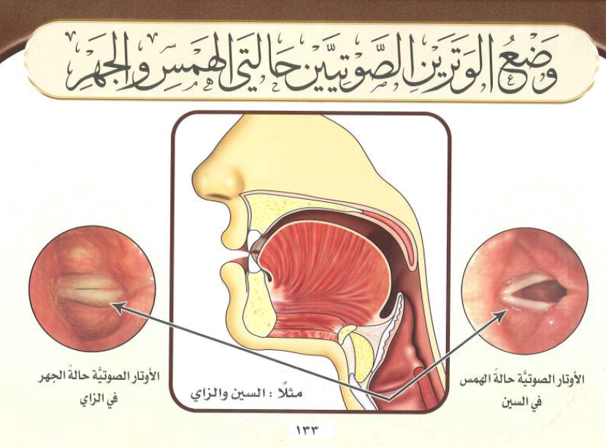
ثانيًا: الصفات التي ليس لها ضد
Second: non-opposing sifat
الجهر
Al-Jahr
الشدة
Al-Shiddah
لن ينطق
Letter will not be pronounced
+
=
النفس
Breath
الصوت
Sound

Slide 12
ثانيًا: الصفات التي ليس لها ضد
Second: non-opposing sifat
الساكن الموقوف عليه المشدد
The sakin mushaddad letter at which the recitation stops
مراتب القلقلة
Qalqalah Levels
الساكن الموقوف عليه غير المشدد
The non-mushaddad letter at which the recitation stops
الساكن الموصول
The sakin letter with no stop
المتحرك وفيه قلقلة الأصل
The non-sakin letter which have qalqalah
الْحَقَّ
مُحِيطْ
خَلَقْنَا
قِيلَ

Slide 13
ثانيًا: الصفات التي ليس لها ضد
Second: non-opposing sifat
الصفير
Safeer
صوت زائد يشبه صوت بعض الطيور يخرج من بين الثنايا وطرف اللسان عند النطق بحروفه
A sound which is similar to the sound of some birds. The P.O.A. for the letters which have this attribute is between the front teeth and the edge of the tongue.
ص – س – ز
صوت له حدة
A sharp sound

Slide 14
ثانيًا: الصفات التي ليس لها ضد
Second: non-opposing sifat
الانحراف
Inhiraf
الميل بالحرف بعد خروجه من مخرجه عند النطق به صتى يتصل بمخرج آخر
Allowing the sound of the letter to deviate towards another P.O.A. other than the original one.
ل – ر
الميل والعدول
Deviation
ر
ل

Slide 15
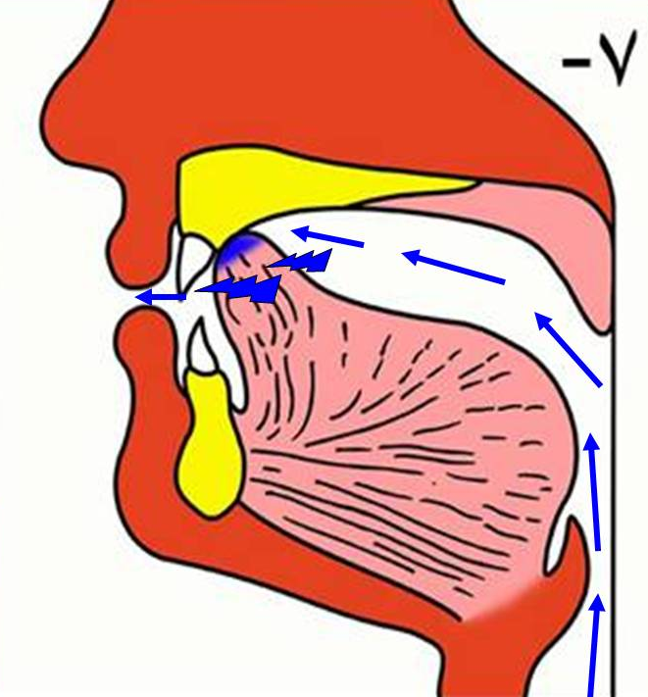
ثانيًا: الصفات التي ليس لها ضد
Second: non-opposing sifat
التكرير
Takreer
ارتعاد رأس اللسان عند النطق بالحرف
Involves a trembling tip of the tongue when pronouncing the letter
ر
الإعادة
Repetition

Slide 16
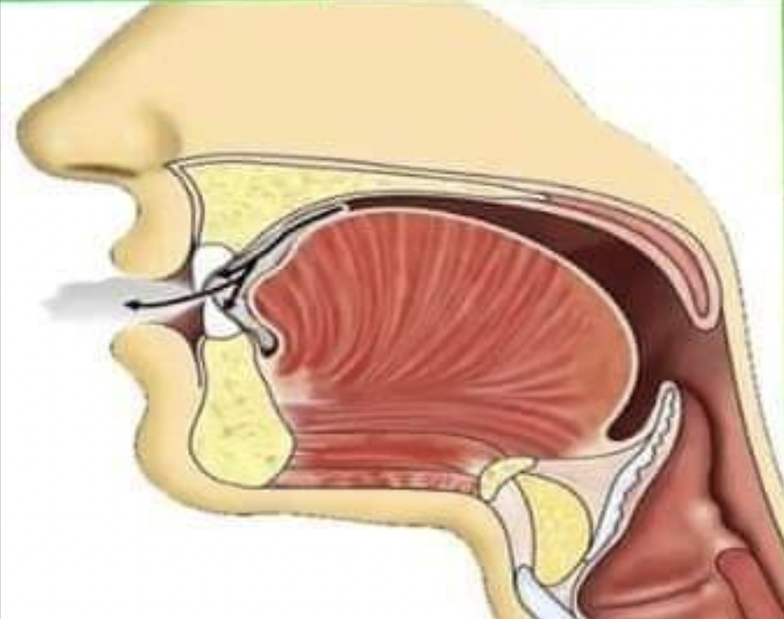
ثانيًا: الصفات التي ليس لها ضد
Second: non-opposing sifat
التفشي
Tafashi
انتشار خروج الريح من بين اللسان والحنك الأعلى حتى يصل إلى مخرج الظاء
Spreading the issuance of air between the tongue and the palate until it reaches the P.O.A.
ش
الانتشار والاتساع
Diffusion and spreading

Slide 17
ثانيًا: الصفات التي ليس لها ضد
Second: non-opposing sifat
الاستطالة
Istitallah
بين امتداد الصوت من أول إحدى حافتي اللسان إلى آخرها
The extension of the sound from beginning of one edge of the tongue to the its end
ض
الامتداد
Extension

Slide 18
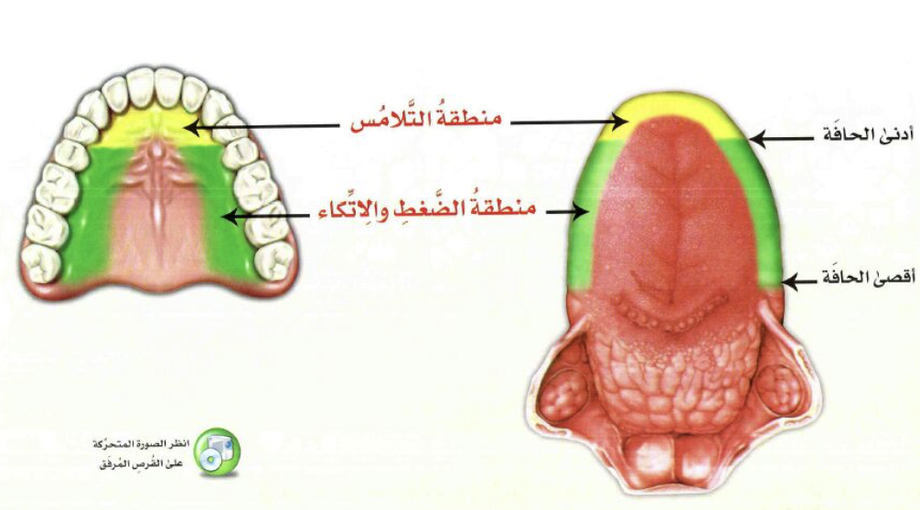
ثانيًا: الصفات التي ليس لها ضد
Second: non-opposing sifat
Area of contact
امتداد الصوت
Path of the sound
Area of pressure

Slide 19
ثانيًا: الصفات التي ليس لها ضد
Second: non-opposing sifat
اللين
Leen
إخراج الحرف من مخرجه بسهولة وعدم كلفة
The issuance of the letter from its P.O.A. easily
ـَ وْ ، ـَ يْ
السهولة
Softness
ي
و

Slide 20
ثانيًا: الصفات التي ليس لها ضد
Second: non-opposing sifat
الخَفاء
Khafaa
خفاء صوت الحرف عند النطق به
According to the Tajweed terminology, it means hiding the letter
هـ + اوي مدية (madd)
الاستتار
Hiding

Slide 21
الثالثة – الفصل الرابع
والله من وراء القصد
وهو يهدي السبيل
Jazakom Allah Khairan

